Slide 1
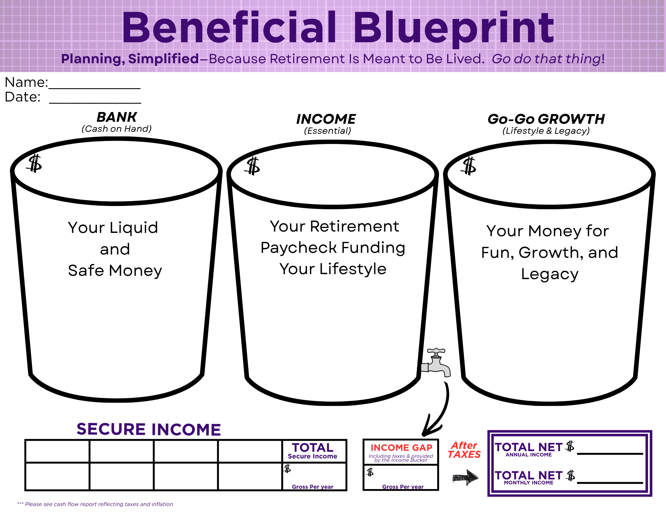

Slide 2
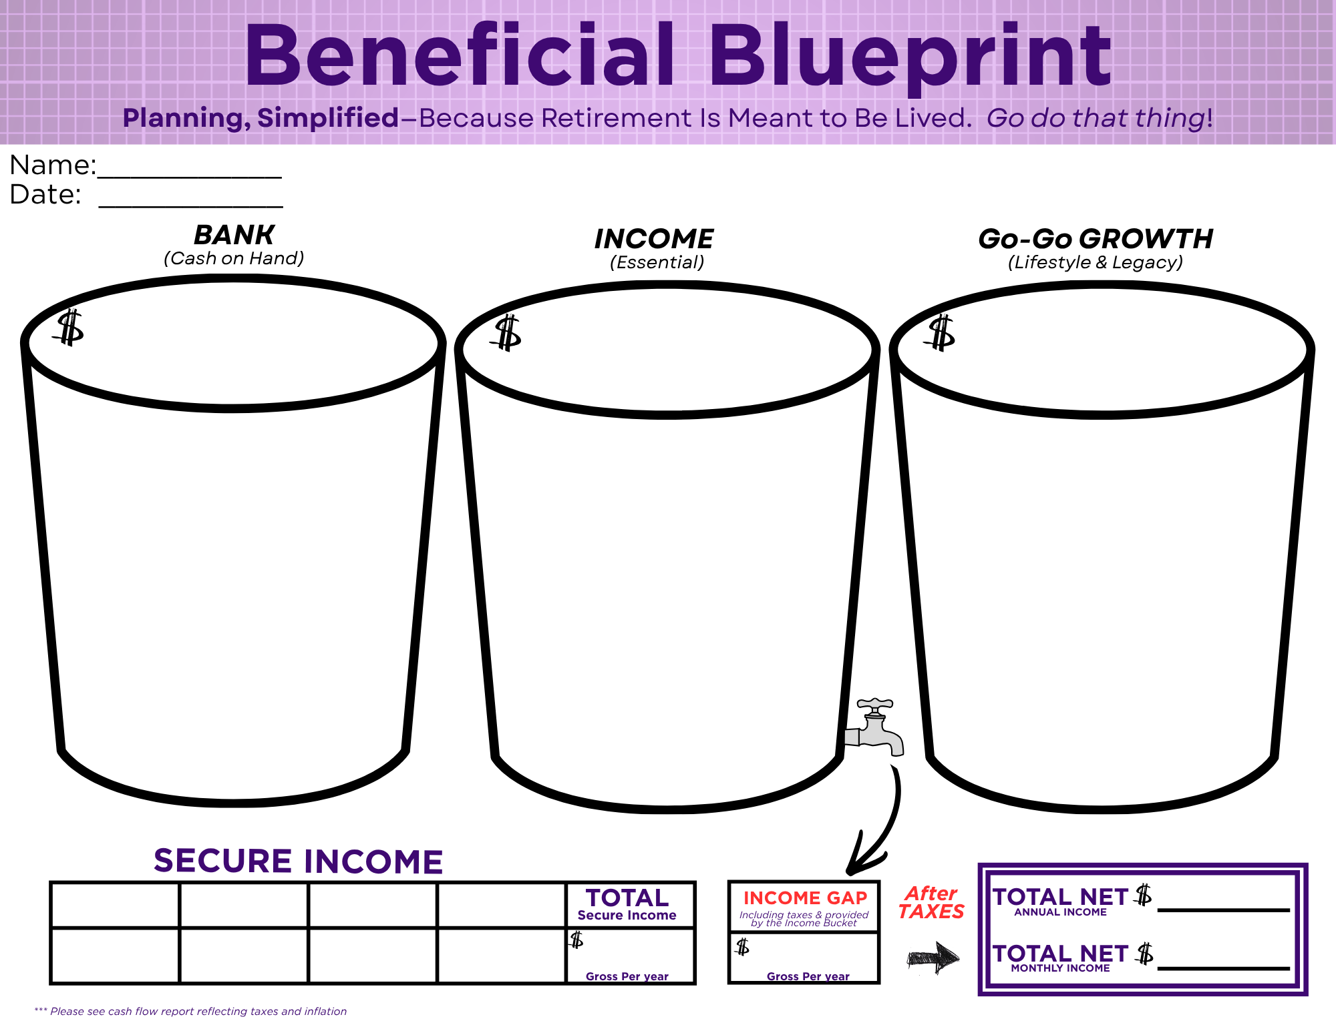
0,000
0,000
0,000
$
$
$
SS | SS
00,000
00,000
00,000

